Slide 1
Universidad autónoma del estado de méxico secretaria de docencia dirección de estudios de nivel medio superior plantel «lic. Adolfo lópez mateos» de la escuela preparatoria
Programa de la asignatura de inglés 1 de segundo semestre body parts abril 2017
Elaborado por: l.l.i. Mitzi belinda dávila gonzález
Total de créditos: 7 horas prácticas:3 horas teóricas: 2

Slide 2
Módulo IV Yo: Cómo soy y cómo son quienes me rodean
Tema 1: Descripción de personas en relación con la apariencia física y la personalidad.
Objetivos
Identifica las partes del cuerpo y las relaciona con su función.
Utiliza vocabulario del cuerpo para describir su apariencia física y a las personas que lo rodean.
Emplea contenidos conceptuales como have/has got para expresar pertenencia y can para expresar habilidades.

Slide 3
Descripción de la actividad
Se divide la clase en dos equipos, A y B
Cada equipo debe participar por turnos , se inicia con el equipo A, se proyecta sólo la definición de la parte del cuerpoy un integrante del cada equipo debe leerla en voz alta mientras que el resto de sus compañeros de equipo deben decir el nombre de dicha parte del cuerpo.
En aso de que ningún miembro del equipo responda correctamente, se le dará la palabra al equipo contrario.
Después de que los alumnos hayan mencionado la respuesta correcta se les mostrará la imagen para comprobar la respuesta correcta.

Slide 4
Posteriormente el equipo B inicia con la misma dinámica hasta tener la respuesta correcta.
De esta forma se proyectarán todas las láminas para que ambos equipos participen.
Se llevará el conteo de aciertos de cada equipo. El equipo que tenga más puntos será el ganador
Extensión: al finalizar la actividad el alumno realiza una descripción física utilizando las partes del cuerpo vistas en la presentación, utilizando adjetivos, y have got.

Slide 5
It is inside your mouth

Slide 6
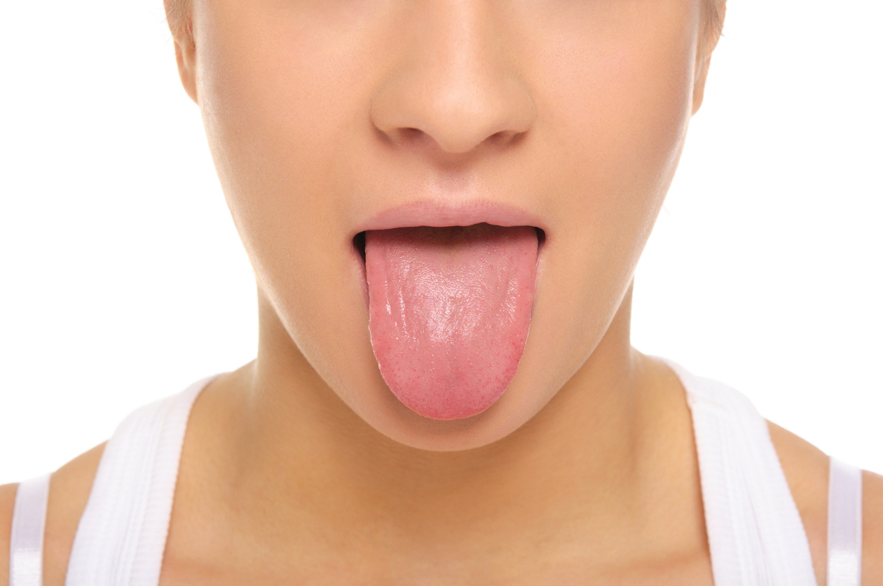
Tongue

Slide 7
It is the largest organ of your body

Slide 8
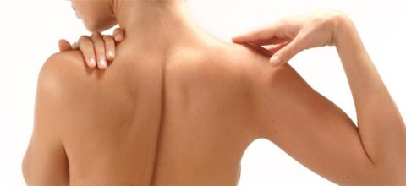
Skin

Slide 9
With them you can smash food

Slide 10
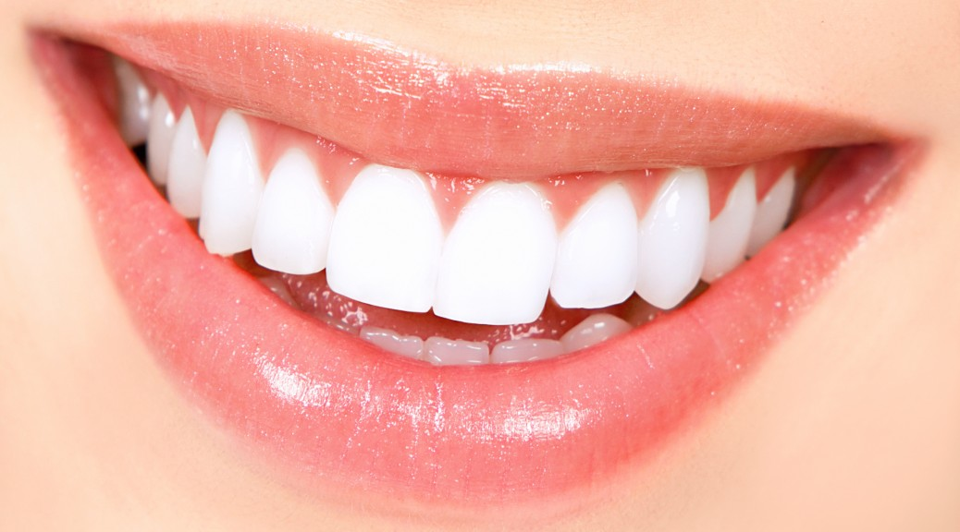
Teeth

Slide 11
THEY Support your entire body

Slide 12
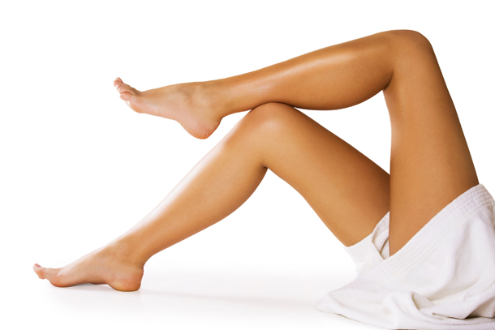
Legs

Slide 13
They are just above your eyes

Slide 14
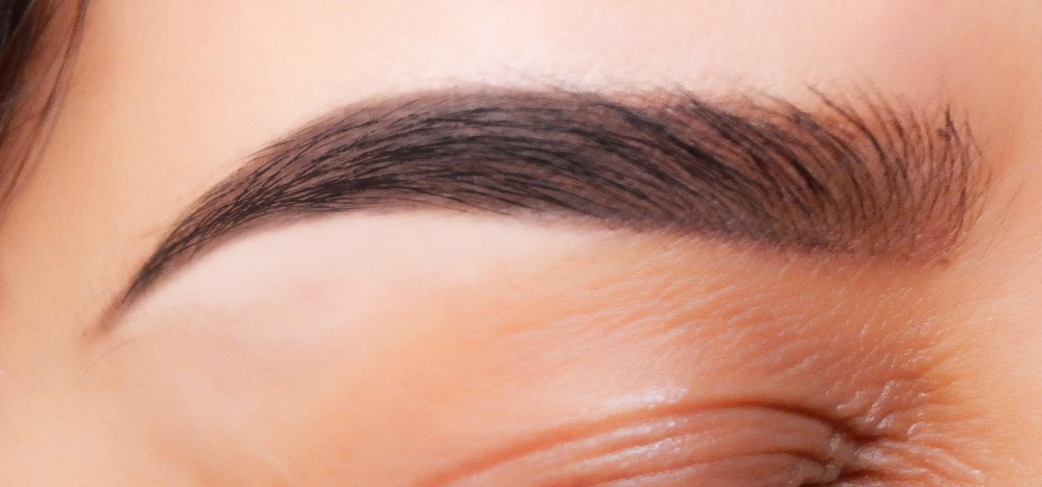
Eyebrows

Slide 15
THEY ARE USED TO SEE AROUND US, THEY ARE IN OUR FACE.

Slide 16
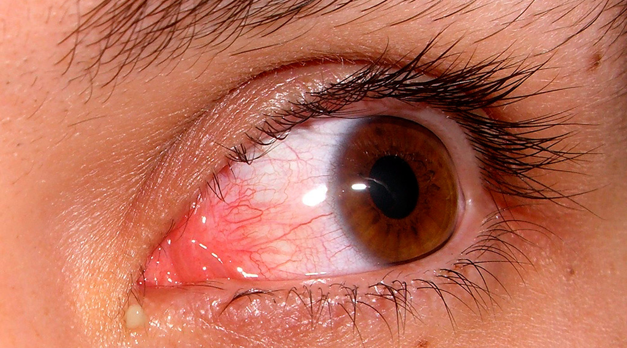
Eyes

Slide 17
All humans have got two and we use them to hear

Slide 18
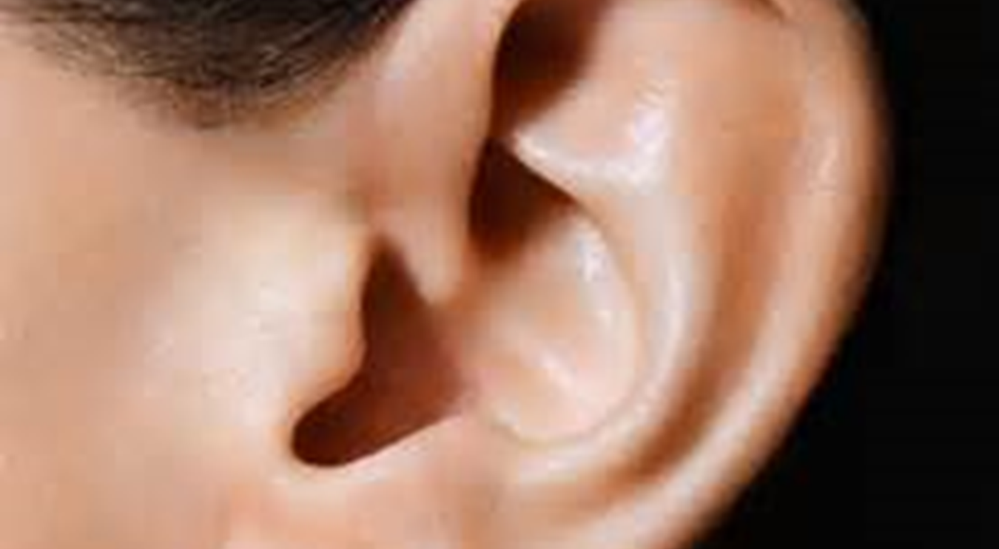
EARS

Slide 19
This has got several uses: to eat, to talk, TO breatH. IT IS AT THE BOTTOM OF THE face.

Slide 20
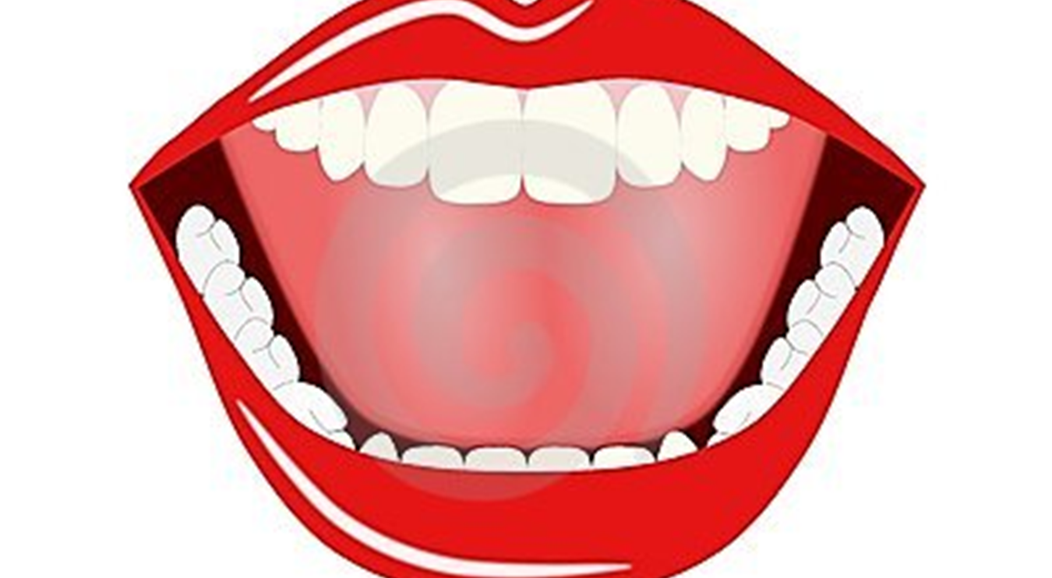
mouth

Slide 21
All humans have got 10 IN THEIR hands.

Slide 22
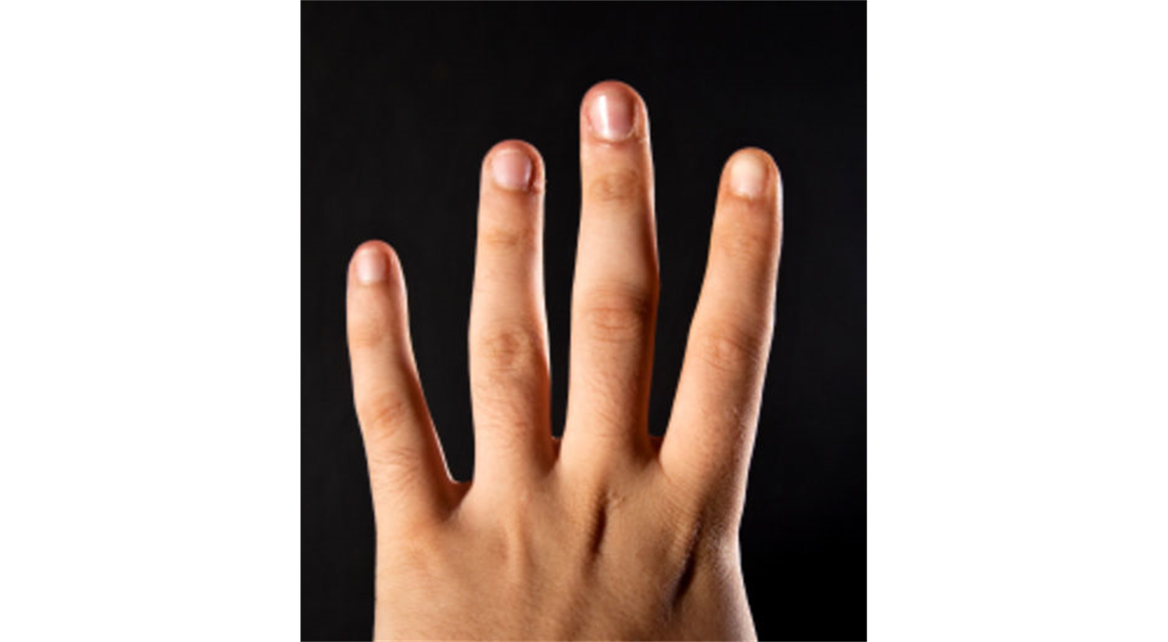
fingers

Slide 23
IT is the front of the head, from the eyebrows to the chin, IT HAS eyebrows, eyes, nose, cheeks, mouth, lips, teeth, skin, and chin.

Slide 24
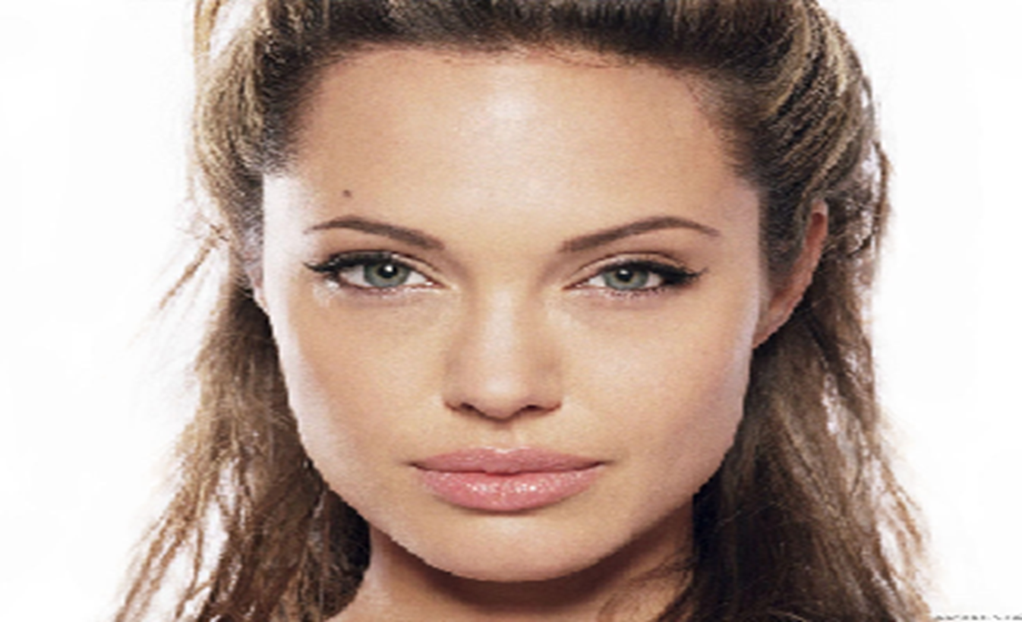
face

Slide 25
you use IT to smell

Slide 26
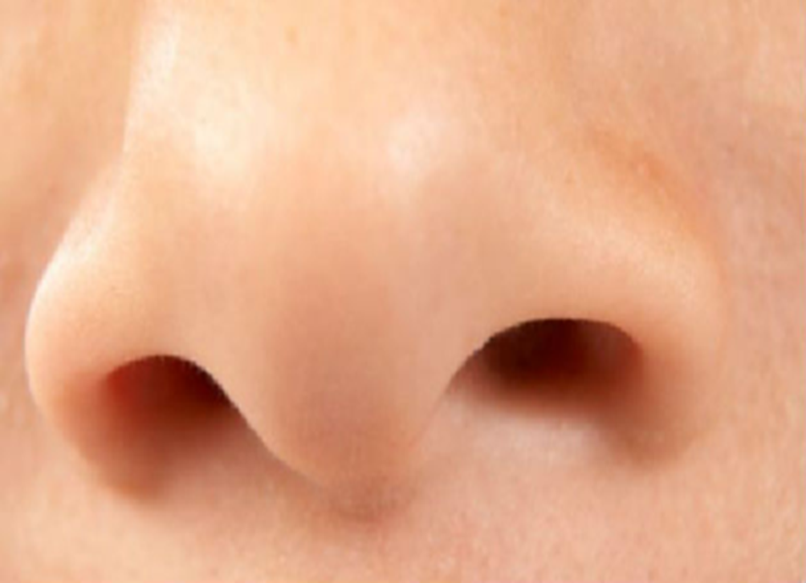
Nose

Slide 27
We use them to kiss

Slide 28
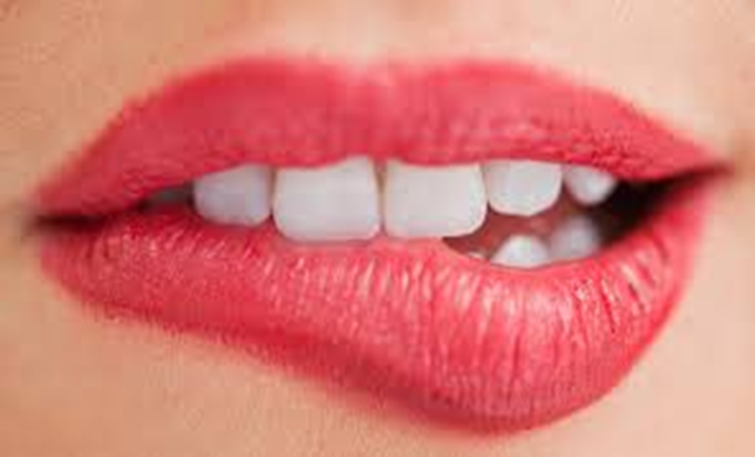
lips

Slide 29
WE use THEM to walk. you can put on your shoes IN THEM.

Slide 30
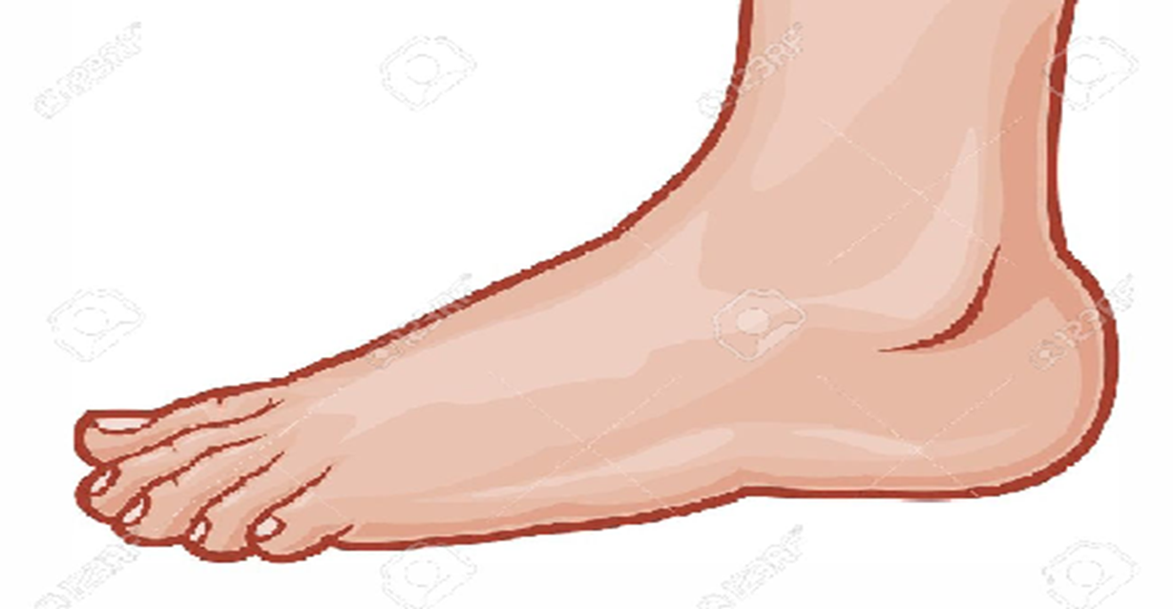
feet

Slide 31
it HOLDS YOUR HEAD

Slide 32
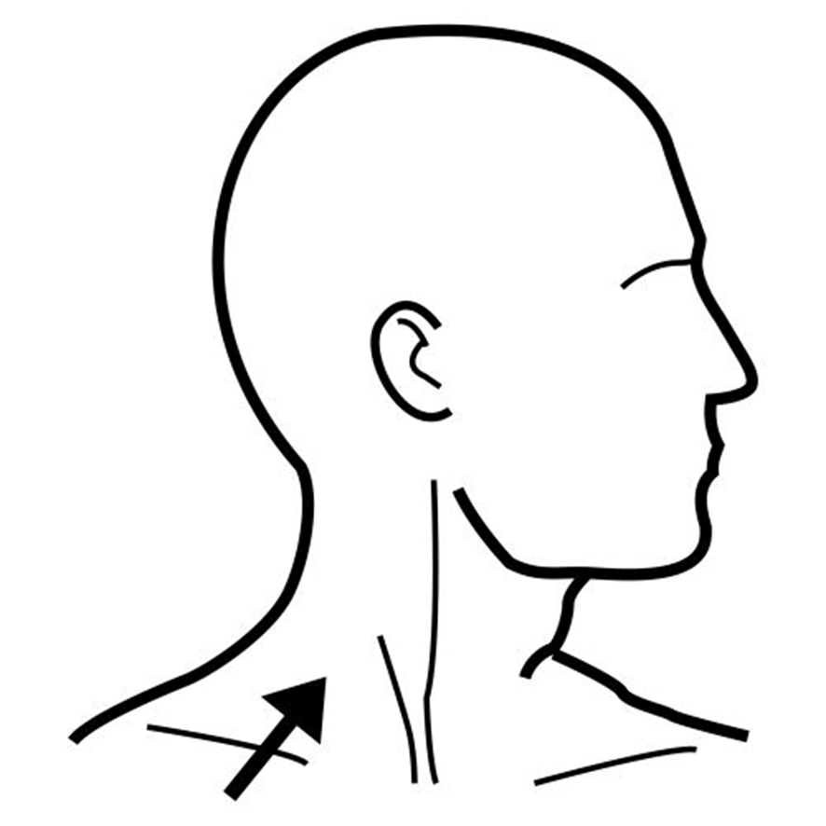
neck

Slide 33
They PROTEC YOUR EYES FROM DUST

Slide 34
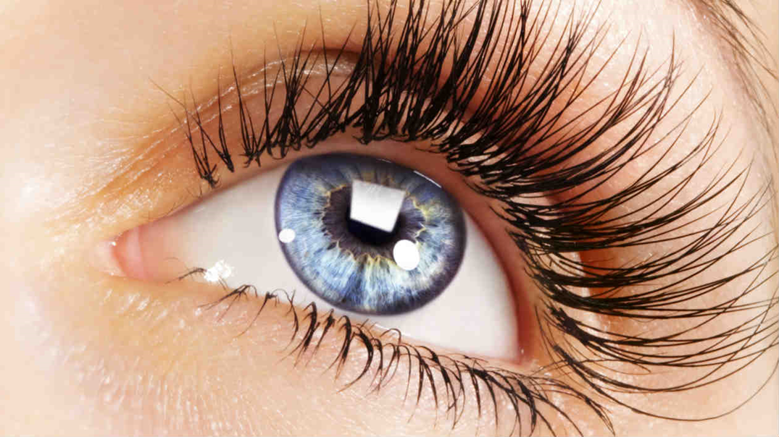
Eyeslashes

Slide 35
YOU CAN SIT ON THEM, they ARE MUSCLES

Slide 36
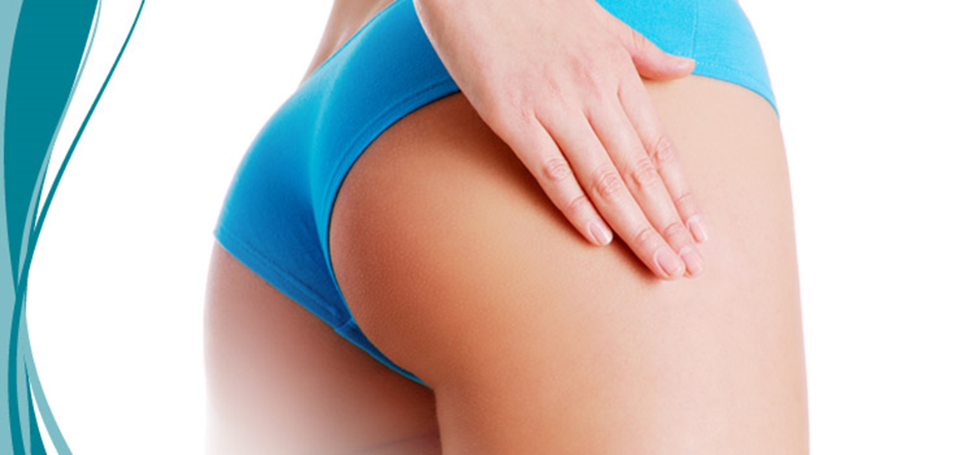
BUTTOCKS

Slide 37
YOU CAN COMB IT
YOU CAN CUT IT
IT CAN BE LONG OR SHORT, CURLY OR STRAIGHT.

Slide 38
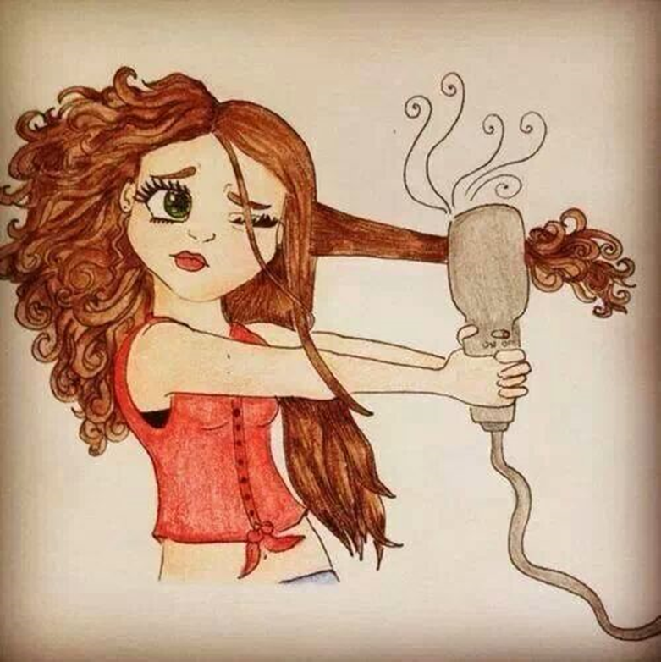
hair

Slide 39
the back part of the foot in humans, below and behind the ankle

Slide 40
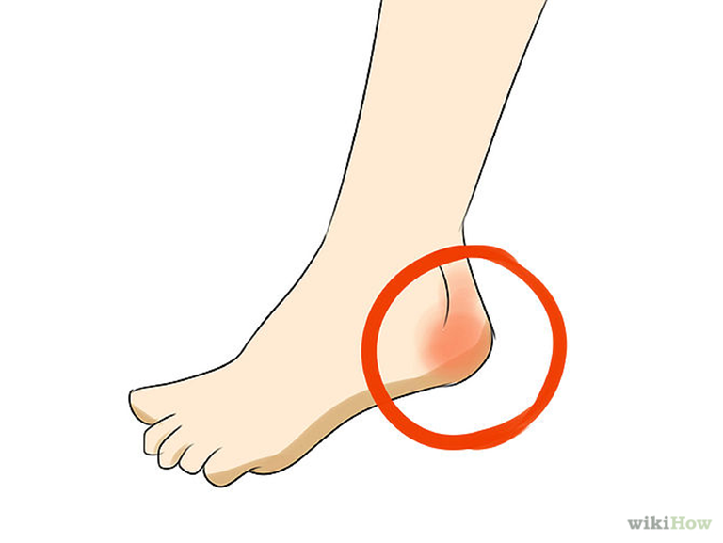
heel

Slide 41
You use them to touch and hold things,

Slide 42
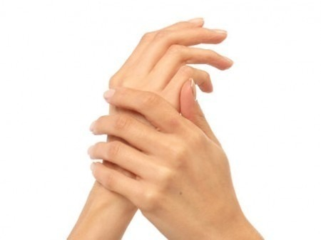
hands

Slide 43
they Help to support the body and keep it balanced

Slide 44
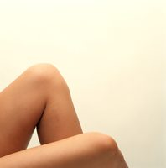
knee

Slide 45
Referencias
Programa De La Asignatura de Inglés 1 segundo Semestre. Universidad Autónoma del Estado de México. Secretaría De Docencia. 2015.
Falla, Davis, Paula A Davis. 2012. Solutions Elementary Student´s Book. Orford. 2° Ed. https://es.wikipedia.org/
Google images http://www.wordreference.com/

